Slide 1
‘আসসালামু আলাইকুম’

Slide 2
পরিচিতি
মোঃ নুরুল আমিন
সিনিয়র শিক্ষক
ভালুকঘর আজিজিয়া ফাজিল মাদরাসা।
কেশবপুর, যশোর।
E-mail: namin3958@gmail.com
অধ্যায় : ৪, পাঠ: ২৭ ও ৫৪, সময়: ৫০ মিনিট

Slide 3
এই পাঠ শেষে শিক্ষার্থীরা...
অভ্র সফটওয়্যারের ধারনা বর্ণনা করতে পারবে,
অভ্র সফটওয়্যার ব্যবহার করে বাংলা লেখার দক্ষতা অর্জন করতে পারবে,
ইউনিকোড সম্পর্কে বর্ণনা করতে পারবে,
Notes:
এই স্লাইডটি শ্রেণিকক্ষে উপস্থাপনের সময় প্রয়োজন না হলে হাইড রাখা যেতে পারে-

Slide 4
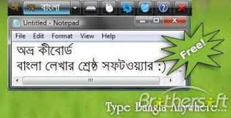

Slide 5
অভ্র সফটওয়্যার
Notes:
বিভিন্ন ধরনের প্রাকৃতিক দুর্যোগ

Slide 6
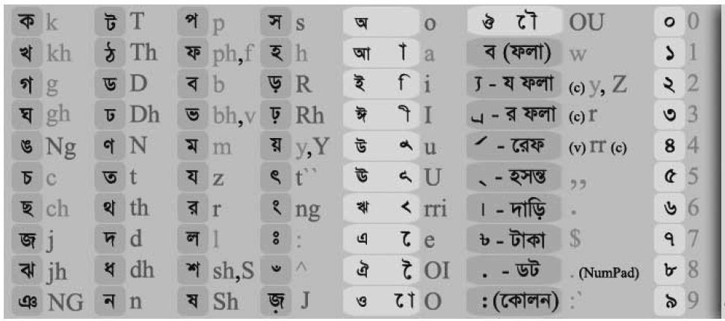
উচ্চারণভিত্তিক (ফেনেটিক) কীসমূহ

Slide 7
স্বরবর্ণ লেখার নিয়ম

Slide 8
আমরা স্বরবর্ণ লেখার জন্য কয়টি বর্ণ ব্যবহার করবো? (একক কাজ)

Slide 9
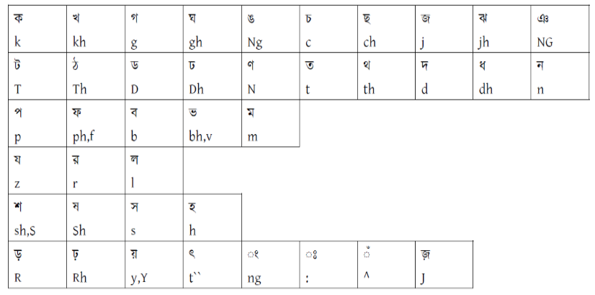
ব্যঞ্জণবর্ণ লেখার নিয়ম

Slide 10
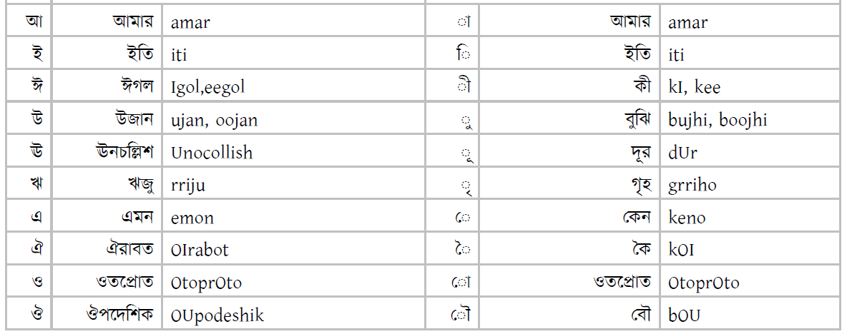
স্বরবর্ণ শব্দ গঠনে লেখার নিয়ম

Slide 11
আমার সোনার বাংলা আমি তোমায় ভালবাসি
Notes:
আমার সোনার বাংলা আমি তোমায় ভালবাসি

Slide 12
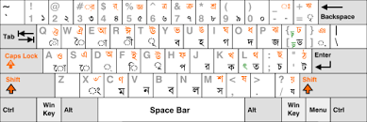
বিজয় কী-বোর্ড লেআউট

Slide 13
কী-বোর্ড পরিচিতি
ফাংশন কী
ব্রেক কী
এন্টার কী
কেন্ট্রাল কী
টাইপ রাইটার কী
মোভমেন্ট কী
নিউমেরিক কী

Slide 14
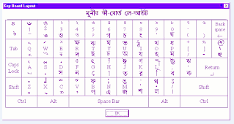
ছবিটিতে কি দেখছি----
Notes:
অগ্নিকাণ্ড

Slide 15
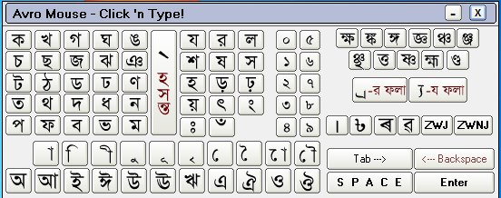
অভ্র মাউস টাইপ কী-বোর্ড

Slide 16
বিভিন্ন ধরনের কী-বোর্ডের নাম তিনটি লিখবে।
(দলীয় কাজ)

Slide 17
মূল্যায়ন
১। অভ্র সফটওয়্যারের সুবিধা কী?
(ক) ইংরেজী লিখলে বাংলা হবে | (খ) ইংরেজী লিখলে আরবী হবে
(গ) বাংলা লিখলে ইংরেজী হবে | (ঘ) কোন পরিবর্তন হবে না
২। ইউনিকোড বলতে কী বোঝায়?
(ক) ইংরেজী টাইপিং ব্যবস্থা | (খ) উচ্চারণভিত্তিক (ফেনেটিক) ইংরেজী টাইপিং ব্যবস্থা
(গ) আরবী টাইপিং ব্যবস্থা | (ঘ) উচ্চারণভিত্তিক (ফেনেটিক) বাংলা টাইপিং ব্যবস্থা
৩। কত সালে অভ্র সফটওয়্যার চালু হয়েছে ?
(ক) 2005 | (খ) 2006
(গ) 2006 | (ঘ) 2007

Slide 18
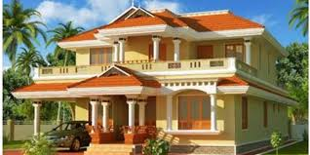
বাড়ির কাজ
উচ্চারণভিত্তিক (ফেনেটিক) বাংলা টাইপিং ব্যবস্থা মাউস দিয়ে বাংলা লেখার সুবিধা লিখে আনবে।
Notes:
বাড়ীর ছবি

Slide 19
ধন্যবাদ

